Slide 1
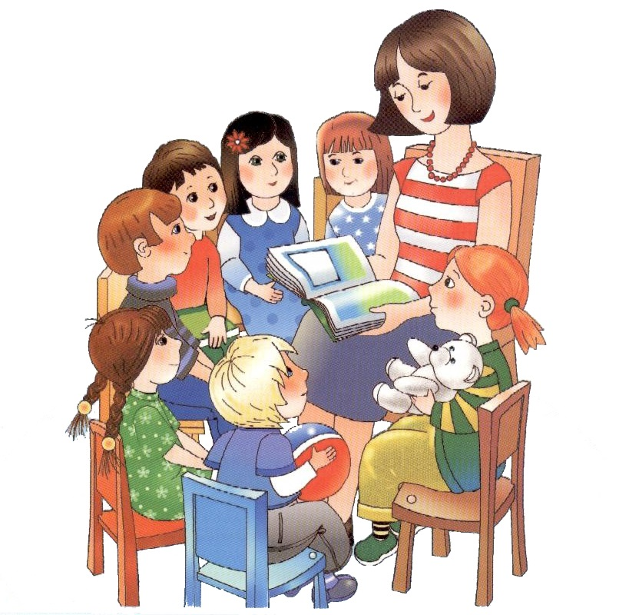
КОРРЕКЦИОННО-РАЗВИВАЮЩАЯ РАБОТА ПО ФОРМИРОВАНИЮ СВЯЗНОЙ РЕЧИ СТАРШИХ ДОШКОЛЬНИКОВ С ТНР
Учитель-логопед
МБДОУ г. Мурманска № 105
Симонова Елена Анатольевна

Slide 2
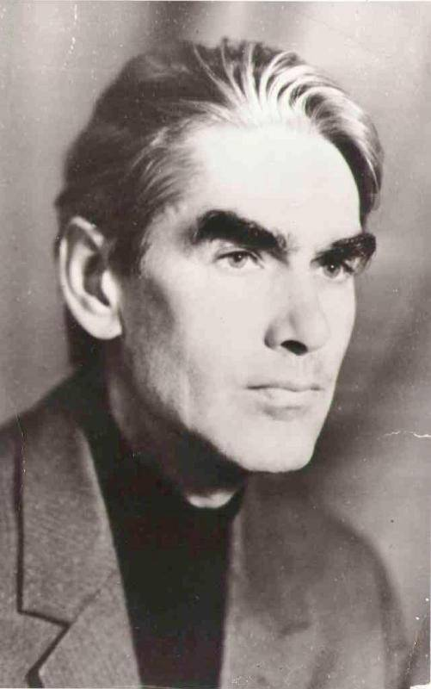
Связная речь – это сложная форма речевой деятельности.
«Связная речь – это непросто последовательность связанных друг с другом мыслей, которые выражены точными словами в правильно построенных предложениях… Связная речь вбирает в себя все достижения ребенка в овладении родным языком, в освоении его звуковой стороны, словарного запаса и грамматического строя». Сохин Ф.А.
Феликс Алексеевич Сохин

Slide 3
Отличительные особенности развития связной речи старших дошкольников с ТНР
Отсутствие четкости и
последовательности изложения;
ошибки языкового оформления;
бедность и однообразие
используемых средств фразовой речи;
трудности программирования
содержания речевого высказывания.
! К моменту поступления в школу связная речь у детей с ТНР должна быть развита.

Slide 4
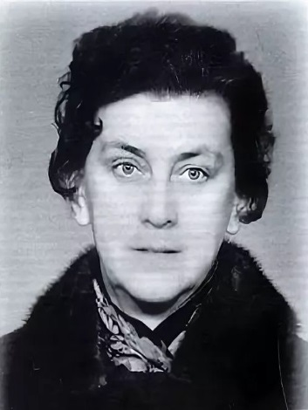
«Связная речь у детей не может быть воспитана сама по себе, так как она требует четко спланированной
систематической работы педагога, предполагающей проведение специальных развивающих занятий по осознанному формированию
у детей связной речи».
М. М. Кольцова

Slide 5
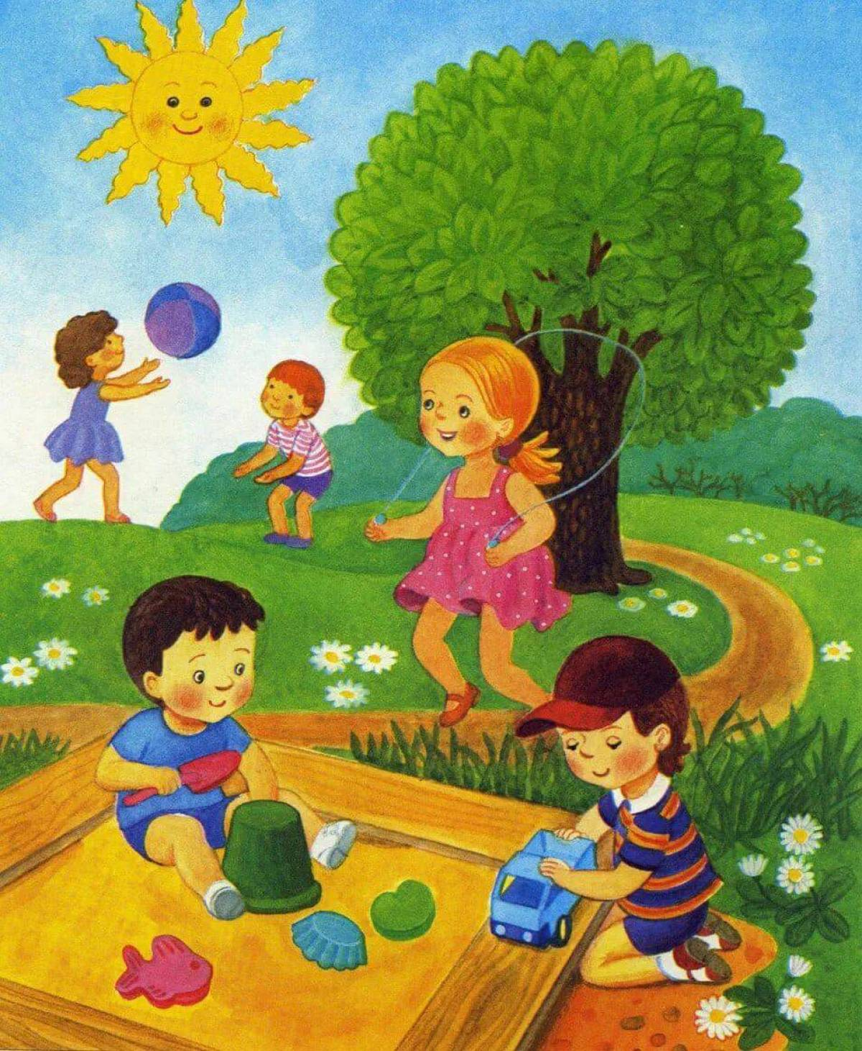
ВИДЫ ЗАДАНИЙ ДЛЯ ДЕТЕЙ С ТНР ПРИ РАБОТЕ С СЮЖЕТНОЙ КАРТИНОЙ:
Придумать название и начало рассказа.
Составить план рассказа.
Придумать продолжение рассказа.
Придумать рассказ по аналогии.
Составить рассказ от 1 – го лица
единственного числа.
Составить рассказ от 1 – го лица
множественного числа.
Изменить концовку рассказа.

Slide 6
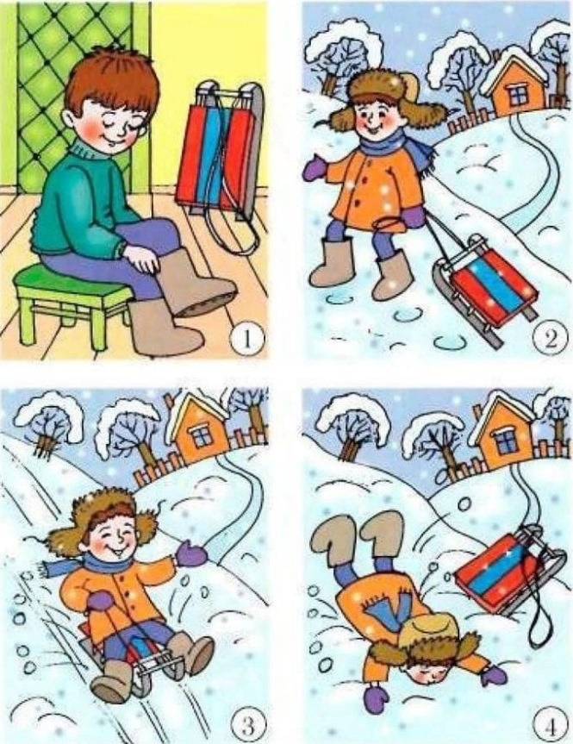
ВИДЫ ЗАДАНИЙ ДЛЯ ДЕТЕЙ С ТНР ПРИ РАБОТЕ С СЕРИЕЙ СЮЖЕТНЫХ КАРТИНОК:
Составить план рассказа.
Придумать название и начало рассказа.
Составить аналогичный рассказ
без опоры на серию картинок.
Составить рассказ от 1 – го лица.
Придумать продолжение рассказа.

Slide 7
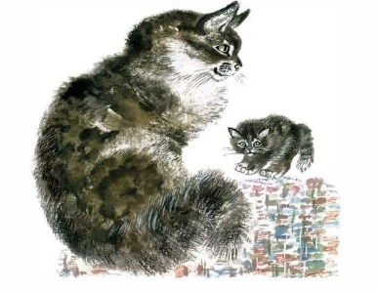
ВИДЫ ЗАДАНИЙ ДЛЯ ДЕТЕЙ С ТНР ПРИ РАБОТЕ С ТЕКСТАМИ ДЛЯ ПЕРЕСКАЗА:
Пересказ рассказа по серии сюжетных картин.
Пересказ рассказа по сюжетной картине.
Пересказ текста по опорным предметным картинкам.
Пересказ рассказа по цепочке.
В пересказе дать описание кого-либо, чего-либо (в зависимости от содержания текста).
Придумать продолжение рассказа.
«Кошка» (Е. Чарушин) :
… Кошка Маруська… в чулане мышь поймала, за это её хозяйка молочком накормила. Сидит Маруська на коврике сытая, довольная, песенки поет – мурлычет, а её котеночек маленький – ему мурлыкать неинтересно. Он сам с собой играет – сам себя за хвост ловит, на всех фыркает, пыжится, топорщится.
Творческие задания:
В пересказе дать описание кошки и котенка.
Придумать начало рассказа.
Составить загадку про кошку.

Slide 8
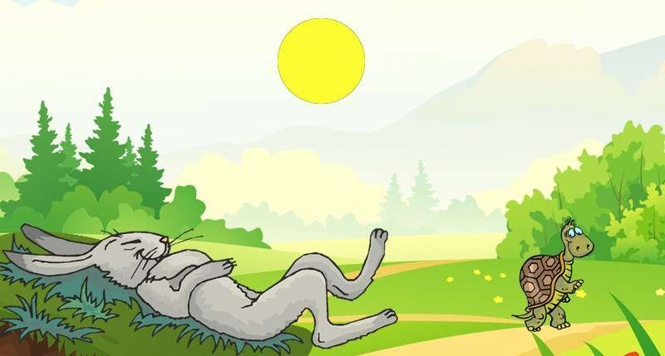
Работа со сказками
«Заяц и черепаха»
(ингушская народная сказка):
Поспорили однажды заяц и черепаха, кто быстрее лесную поляну обежит. Черепаха тронулась в путь, а заяц лежит под кустом, посмеивается: «Спеши, спеши, черепаха, все равно я тебя обгоню». Но пока он так потешался, черепаха, хоть и тихо шла, оказалась у цели. Бросился заяц за нею, да поздно. Бегать-то он умел, но не знал того, что, лежа на месте, и от черепахи можно отстать.
Творческие задания для детей:
Придумать по аналогии сказку про лису и ежа.
Придумать другую концовку сказки.
Инсценировать сказку.

Slide 9
Перечень рекомендуемой методической литературы «В помощь педагогу»:

Slide 10
Список используемой литературы:
Глухов В.П. Методика формирования навыков связных высказывний у дошкольников с общим недоразвитием речи. – М.: Юрайт, 2020.
Преодоление общего недоразвития речи у дошкольников. Учебно-методическое пособие / Под общ. ред. Т.В. Волосовец. - М.: В. Секачев, 2007.
Ткаченко Т. А. Формирование и развитие описательной речи у дошкольников. - Ростов: Феникс, 2021.

